Slide 1
Programación de Servicios y Procesos UT1. Introducción a la programación concurrente
2º DAM

Slide 2
Introducción-Debate
¿Qué creéis que es lo que hacen los ordenadores cuando uno da doble clic en un programa? ¿Qué está pasando por debajo?
¿Quién se encarga de todo eso?
¿Cómo se consigue que podamos hacer varias cosas a la vez en un ordenador?

Slide 3
Introducción-Debate
Aplicación
Ejecutable
Proceso

Slide 4
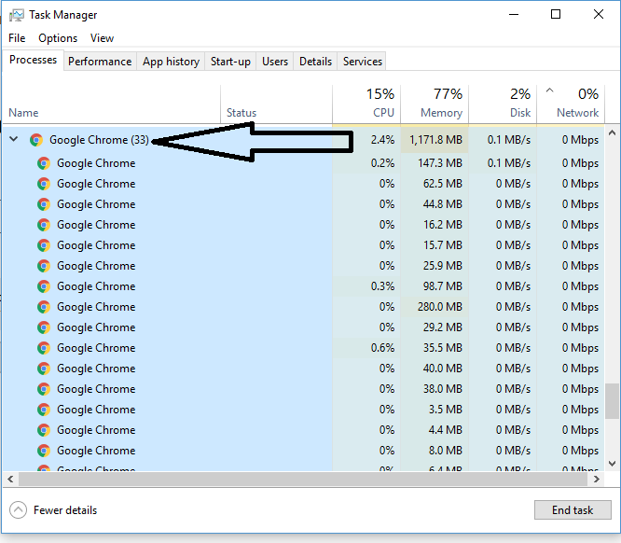
Procesos
¿Qué es un proceso? → Programa en ejecución
Digamos que para el proceso es la instanciación de un programa, cuando ya tiene datos con los que trabajar y “vida”.
Un programa al ponerse en ejecución puede dar lugar a más de un proceso
Por ej: navegador Web Chrome. El navegador abre distintos procesos para cada tab, renderizador o extensión que uses.
Elementos de un proceso
Código ejecutable (instrucciones)
Datos necesarios
Pila del programa
Contador de programa
Etc..

Slide 5
Programación concurrente
Actualmente se pueden tener en ejecución al mismo tiempo múltiples tareas interactivas en:
Un único procesador → multiprogramación
Si solamente existe un único procesador, sólo un proceso puede estar ejecutándose cada vez.
El S.O. se encarga de estar cambiando el proceso en ejecución después de un período de tiempo creando al usuario la percepción de que se ejecutan varios procesos a la vez → programación concurrente
Esto no mejora el tiempo de ejecución global de los programas, ya que se ejecutan intercambiando unos por otros en el procesador.
Varios núcleos en un mismo procesador o varios procesadores → multitarea o multiproceso
Cada núcleo podría estar ejecutando una instrucción al mismo tiempo
Cada núcleo tiene sus propios registros
Es el S.O. el que se encarga de planificar los trabajos que se ejecutan en cada núcleo y cambiar unos por otros para generar esa multitarea.
Como todos los cores comparten la misma memoria, se puede alcanzar una programación paralela.
Mejora el rendimiento de un programa, ya que distribuye sus instrucciones para ejecutar varias a la vez en cada núcleo
MULTIPROCESO ≠ MULTIPROGRAMACIÓN

Slide 6
Programación concurrente
Actualmente se pueden tener en ejecución al mismo tiempo múltiples tareas interactivas en:
Varios ordenadores distribuidos en red → programación distribuida
Cada ordenador dispone de su propia memoria y sus propios procesadores.
Útil para distribuir la carga de una tarea muy compleja en procesamiento entre varios ordenadores
Se consigue una gran mejora en el tiempo de ejecución de programas distribuidos
La contra es que hay que implementar mecanismos de comunicación más complejos y costosos a través de la red
Ejemplo: programa SETI, cloud computing…

Slide 7
STOP. Repaso
Programa, ejecutable, proceso, multiprogramación, multiproceso….

Slide 8
Programación concurrente, paralela y distribuida. Resumen
Concurrente (solapamiento, intercalado) → la primera instrucción de uno se ejecuta después de la primera y última de otro. Se suele llevar a cabo en un único procesador o núcleo.
Paralela (ejecución simultánea) → acelera la resolución de problemas utilizando varios procesadores o núcleos
Distribuida (repartida) → los sistemas independientes están distribuidos en una red de ordenadores-procesadores

Slide 9
Ventajas e inconvenientes de cada una
Concurrente
Ventajas:
Mejor aprovechamiento de la CPU (un proceso aprovecha la CPU mientras otro está esperando una operación de E/S)
Solución a problemas de naturaleza concurrente: aplicaciones basadas en GUI, SGBD, tecnologías Web…
Inconvenientes:
Exclusión mutua (¿qué diríais que es?): varios procesos acceden a la misma variable compartida para actualizarla. Surge la figura de la región crítica.
Condición de sincronización: necesidad de coordinar los procesos con el fin de sincronizar sus actividades. Bloqueos de procesos a la espera de eventos para desbloquearlos.

Slide 10
Ventajas e inconvenientes de cada una
Paralela
Ventajas:
Ejecución simultánea
Disminuye tiempo total de ejecución de una aplicación
Resolución de problemas complejos y grandes dimensiones
Inconvenientes:
Más difícil de desarrollar
Más consumo de energía
Comunicación y sincronización entre las subtareas

Slide 11
Ventajas e inconvenientes de cada una
Distribuida
Ventajas:
Se pueden compartir recursos y datos
Capacidad de crecimiento incremental
Mayor flexibilidad al distribuir la carga entre varios ordenadores
Alta disponibilidad
Inconvenientes:
Aumento de la complejidad
Problemas en las redes de comunicación
Ataques DDOS (Distributed Denial Of Service)

Slide 12
STOP. Repaso
Concurrente, paralela, distribuida…

Slide 13
Estados de un proceso
Un proceso puede quedarse esperando por la salida de otro…
O también puede quedarse bloqueado porque su tiempo de CPU ha expirado…
Por eso, los procesos pasan por distintos estados
Nuevo: el proceso está siendo creado a partir del ejecutable
En Ejecución: el proceso está ejecutándose
Bloqueado: se queda esperando a que pase un evento (respuesta de E/S, por ejemplo)
Listo: el proceso no se encuentra en ejecución, pero está listo para ejecutar
Suspendido: llevado a la memoria virtual para liberar la RAM
Terminado: ha finalizado y no necesita más CPU
Bloqueado
Terminado
E/S
Ocurre evento
Planificación
Excepción / finalización
Listo
En Ejecución
Interrupción
(Esquema resumido de estados)

Slide 14
Información que guarda el S.O. sobre el proceso
Si el S.O. se encarga de quitar y poner procesos en la CPU, para ello hay que contar con el BCP
BCP (Bloque de control de Proceso)
ID proceso
Estado del proceso
Contador de programa
Información sobre
registros de CPU
Planificación de CPU
Gestión de memoria
Cantidad de tiempo de CPU y tiempo real consumido
Lista de elementos de E/S asignados
Cada vez que un proceso se expulsa y se introduce otro se realiza un cambio de contexto
Se considera tiempo perdido (no se hace trabajo útil) y depende de la arquitectura del procesador

Slide 15
¿Cómo se decide qué proceso ejecuta y cuál no?
El S.O. utiliza el cargador y el planificador para ello.
El cargador es el encargado de crear los procesos. Cuando se inicia un proceso el cargador realiza las siguientes tareas:
Carga el proceso en memoria principal
Crea el BCP (¿recuerdas?)
El planificador se encarga de decidir qué proceso se ejecuta y cuánto tiempo se ejecuta. Los algoritmos más importantes son:
Round robin: cada proceso tiene un quantum o tiempo de proceso. Si no le ha dado tiempo a terminar y el quantum se acaba, se le echa de la CPU, y se coloca al final de la cola de procesos listos. Se espera su siguiente turno.
Por prioridad: si un proceso está ejecutando, y entra otro de mayor prioridad, se le sustituye.
Múltiples colas: combinación entre los anteriores, es lo que se suele usar. Se usan distintas colas round-robin por prioridad.

Slide 16
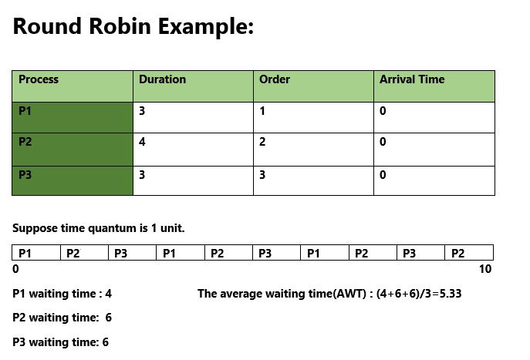
¿Cómo se decide qué proceso ejecuta y cuál no?
Round robin:

Slide 17
¿Cómo se decide qué proceso ejecuta y cuál no?
Los objetivos que se persiguen:
Equidad: todos los procesos tienen que tener opción a ejecutarse
Eficacia: conseguir que el procesador esté ocupado el 100% del tiempo
Tiempo de respuesta: minimizar el tiempo de respuesta al usuario
Rendimiento: maximizar el número de tareas procesadas por hora

Slide 18
STOP. Repaso
Estados de un proceso, BCP, planificación de procesos…

